Slide 1

Chapter 02. 시스템 접속과 명령행의 사용
과목 : Linux system and Lab. (리눅스 시스템 및 실험)
담당교수 : 배재학 교수님
팀원 : 20082552 천재환 20082501 엄현덕
20082507 윤동근 20082556 최원석
20092533 우경곤 20092551 이재완
20092577 차민욱 20102529 김효진
발표일 : 2012.09.18

Slide 2

Chapter 02. 시스템 접속과 명령행의 사용
Content
* 시스템에 로그인 및 로그아웃하기
* passwd 명령어로 패스워드 변경하기
* 안전한 패스워드 선택하기
* 로그인한 다음에는..
* 누가 접속 중인가?
* 그들은 지금 무엇을 하고 있는가?
* 현재 날짜와 시간 알아보기

Slide 3
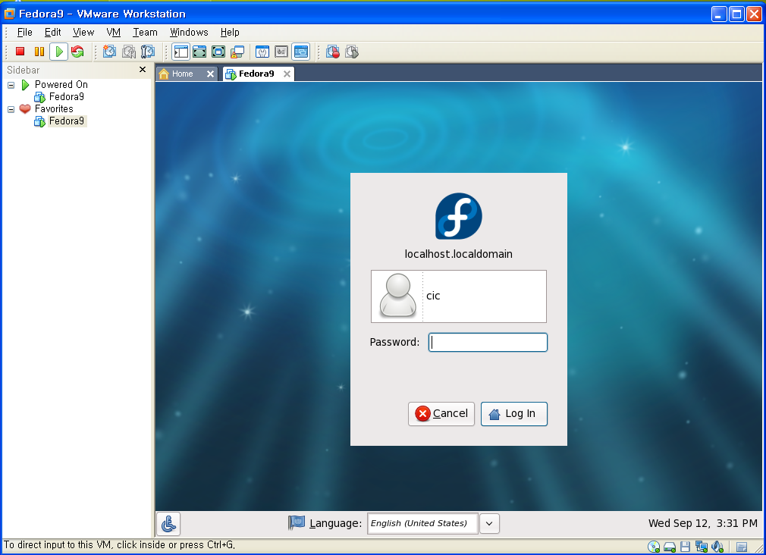
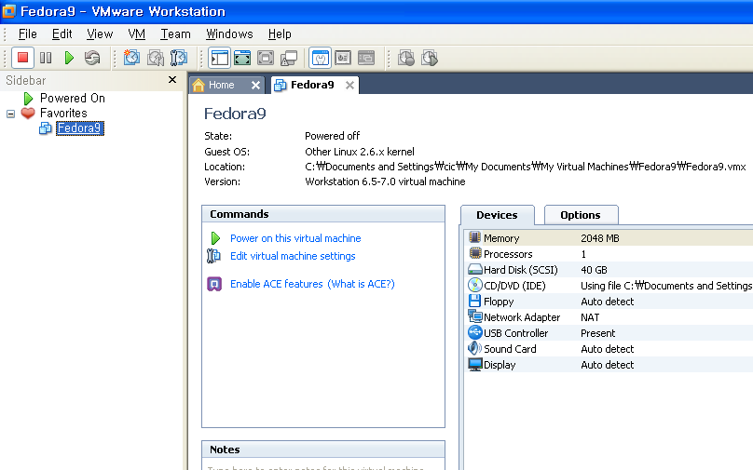

Chapter 02. 시스템 접속과 명령행의 사용
Content
* 시스템에 로그인 및 로그아웃하기
* passwd 명령어로 패스워드 변경하기
* 안전한 패스워드 선택하기
* 로그인한 다음에는..
* 누가 접속 중인가?
login:
* 그들은 지금 무엇을 하고 있는가?
* 현재 날짜와 시간 알아보기
Password:

Slide 4
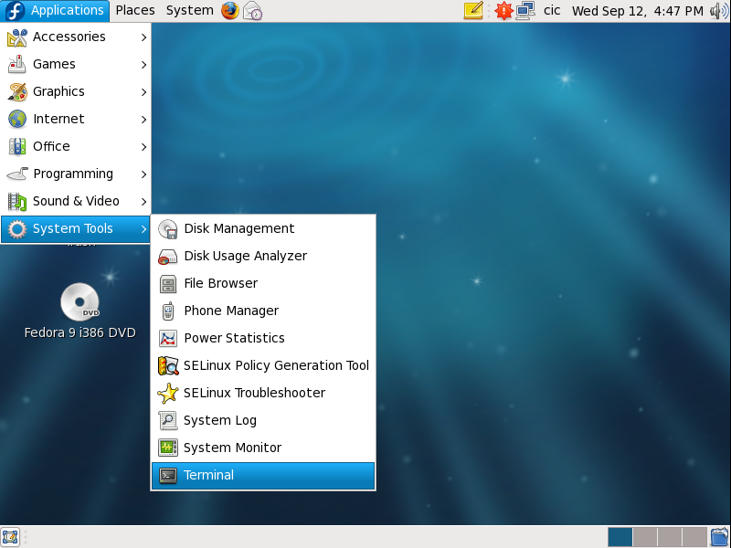
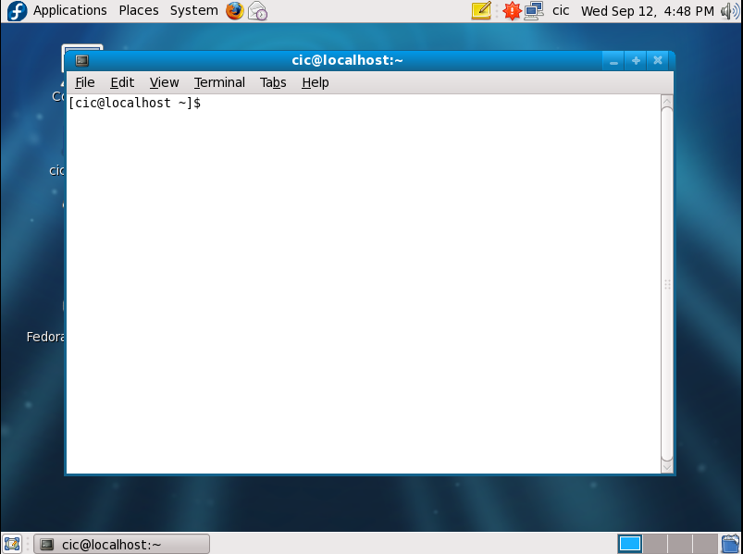
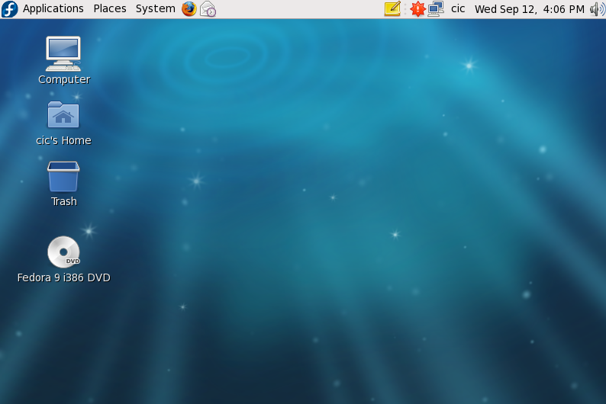

Chapter 02. 시스템 접속과 명령행의 사용
Content
* 시스템에 로그인 및 로그아웃하기
계정이름, 현재 날짜, 현재 시간
* passwd 명령어로 패스워드 변경하기
* 안전한 패스워드 선택하기
* 로그인한 다음에는..
* 누가 접속 중인가?
login:
* 그들은 지금 무엇을 하고 있는가?
* 현재 날짜와 시간 알아보기
Password:

Slide 5
Chapter 02. 시스템 접속과 명령행의 사용
Content
* 시스템에 로그인 및 로그아웃하기
* passwd 명령어로 패스워드 변경하기
* 안전한 패스워드 선택하기
* 로그인한 다음에는..
* 누가 접속 중인가?
$
exit
명령어를 입력 받을 준비가 되어 있다는
사실을 알려주는 프롬프트
* 그들은 지금 무엇을 하고 있는가?
* 현재 날짜와 시간 알아보기
( 시스템에서 로그아웃 )
( Ctrl+ D로 로그아웃 가능 )

Slide 6
Chapter 02. 시스템 접속과 명령행의 사용
Content
* 시스템에 로그인 및 로그아웃하기
* passwd 명령어로 패스워드 변경하기
* 안전한 패스워드 선택하기
현재 패스워드 변경하기
* 로그인한 다음에는..
$
passwd
* 누가 접속 중인가?
Changing password for user cic.
Changing password for cic.
(current) UNIX password:
* 그들은 지금 무엇을 하고 있는가?
* 현재 날짜와 시간 알아보기
New UNIX passwd:
Retype new UNIX passwd:
BAD PASSWORD :
it is WAY to short
it is too simplistic/systematic
정상적으로 변경!
it is based on a dictionary word
it does not contain enough DIFFERENT characters
passwd : all authentication tokens updated successfully.

Slide 7
Chapter 02. 시스템 접속과 명령행의 사용
Content
패스워드가 최소 6개의 문자로 구성되어 있는가 ?
* 시스템에 로그인 및 로그아웃하기
* passwd 명령어로 패스워드 변경하기
(패스워드가 길면 길수록 보안성은 강해진다.)
* 안전한 패스워드 선택하기
패스워드가 숫자와 문자를 모두 포함하고 있는가 ?
* 로그인한 다음에는..
(숫자와 문자가 섞여있는 것이 더 좋다.)
* 누가 접속 중인가?
대문자와 소문자가 섞여있는가 ?
* 그들은 지금 무엇을 하고 있는가?
* 현재 날짜와 시간 알아보기
( 섞여있는 것이 더 좋다.)
최소 한 개의 특수 문자를 포함하고 있는가?
( %, !, @ 혹은 . 등을 포함하는 것이 좋다. )
온라인 사전에 포함되어 있는 단어인가 ?
( 공통적으로 많이 쓰이는 단어는 피하는 것이 좋다.)
계정 이름과 관련이 있는 이름이나 단어로 되어 있는가 ?
( 현재 실험실의 계정 cic에 대한 패스워드로 cic를 사용하는 것은 좋지 않다. 여러 학생들이 사용하므로 편의상 간단하게 사용함)
※ 패스워드 분실 시 즉시 시스템 관리자에게 알림

Slide 8
Chapter 02. 시스템 접속과 명령행의 사용
Content
* 시스템에 로그인 및 로그아웃하기
* passwd 명령어로 패스워드 변경하기
* 안전한 패스워드 선택하기
$
whoami
* 로그인한 다음에는..
* 누가 접속 중인가?
cic
* 그들은 지금 무엇을 하고 있는가?
The command lists the account name associated with the current login.
* 현재 날짜와 시간 알아보기
$
who am i
cic pts/1 2012-09-12 15:34 (:0.0)
통신 라인
계정 이름
로그인한 시간

Slide 9
Chapter 02. 시스템 접속과 명령행의 사용
Content
* 시스템에 로그인 및 로그아웃하기
* passwd 명령어로 패스워드 변경하기
* 안전한 패스워드 선택하기
어떤 그룹에 속해 있고,
계정 이름에 부여된 식별자 값을 알아볼 때
* 로그인한 다음에는..
* 누가 접속 중인가?
%
id
* 그들은 지금 무엇을 하고 있는가?
* 현재 날짜와 시간 알아보기
uid=500(cic) gid=500(cic) groups=500(cic)
그룹 ID
그룹 이름
사용자 ID 번호
( 사용자 계정에 할당 된 유일한 값)

Slide 10
Chapter 02. 시스템 접속과 명령행의 사용
Content
* 시스템에 로그인 및 로그아웃하기
* passwd 명령어로 패스워드 변경하기
* 안전한 패스워드 선택하기
$
users
* 로그인한 다음에는..
* 누가 접속 중인가?
cic
* 그들은 지금 무엇을 하고 있는가?
현재 시스템에 접속한 모든 사용자의 계정 이름
* 현재 날짜와 시간 알아보기
$
who
cic tty7 2012-09-12 15:26 (:0)
cic pts/1 2012-09-12 15:34 (:0.0)
통신 라인
접속 시간
현재 시스템에 로그인 된 사용자

Slide 11
Chapter 02. 시스템 접속과 명령행의 사용
Content
* 시스템에 로그인 및 로그아웃하기
* passwd 명령어로 패스워드 변경하기
* 안전한 패스워드 선택하기
$
w
현재 접속 중인 사용자들이 어떤 작업을 하는지
* 로그인한 다음에는..
* 누가 접속 중인가?
2:12pm up 7 days, 5:28, 3 users, load average : 0.33, 0.33, 0.02
* 그들은 지금 무엇을 하고 있는가?
user tty login@ idle JCPU PCPU what
cic tty7 15:16 0.00s 1.88s 0.10s gnome
cic pts/1 15:26 7:40 0.00s 0.00s bash
cic pts/2 15:34 0.00s 0.00s 0.00s w
* 현재 날짜와 시간 알아보기
현재 사용자가
하고 있는 작업
접속방법
작업을
수행한 시간
현재 수행 중인
작업에 대해서
CPU가 사용된 시간
사용자 이름
로그인 한 시간
시스템 상태와 현재 수행 중인
프로그램 수 요약
사용자가 수행한
모든 작업에 대해서
CPU가 사용된 시간

Slide 12
Chapter 02. 시스템 접속과 명령행의 사용
Content
* 시스템에 로그인 및 로그아웃하기
* passwd 명령어로 패스워드 변경하기
* 안전한 패스워드 선택하기
$
time
* 로그인한 다음에는..
* 누가 접속 중인가?
14.5u 17.0s 29:13 1% 172+217io 160pf+lw
* 그들은 지금 무엇을 하고 있는가?
* 현재 날짜와 시간 알아보기
%
date
현재 날짜와 시간을 나타내는 명령어
Wed Sep 12 15:32:28 EDT 2012
CPU 시간
시스템 시간 (system time)
명령어 번역기가 사용한 사용자 시간 (user time)

Slide 13


Thank you

